Slide 2
Digitální archiv a Digitální účetnictví v aplikacích ESO9
Mgr. Lenka Gentricová
28.5.2024

Slide 3
Digitální archiv
Bezpapírové účetnictví
Cíl: zbavit se šanonů, všechno v digitální podobě jako souborové přílohy k hlavičkám dokladů v ESO9

Slide 4
Digitální archiv
Legislativní rámec v EU
Nařízení EP a Rady č. 910/2014 (eIDAS)
Článek 46 Právní účinky elektronických dokumentů
Elektronickému dokumentu nesmějí být upírány právní účinky a nesmí být odmítán jako důkaz v soudním a správním řízení pouze z toho důvodu, že má elektronickou podobu

Slide 5
Digitální archiv
Legislativní rámec v ČR
§ 33 zákona o účetnictví (563/1991 Sb.)
(2) Účetní záznam může mít listinnou, technickou nebo smíšenou formu...
(3) Účetní jednotka může provést převod účetního záznamu z jedné formy do jiné nové formy. Tímto převodem vzniká nový účetní záznam. V uvedeném případě je účetní jednotka povinna zajistit, že obsah účetního záznamu v nové formě je shodný s obsahem účetního záznamu v původní formě....

Slide 6
Digitální archiv
Legislativní rámec v ČR
§ 33 zákona o účetnictví
(3) ... Splnění uvedené povinnosti se má za prokázané, pokud účetní jednotka předloží účetní záznam v původní i nové formě a jejich obsah je shodný. Splnění této povinnosti však účetní jednotka může prokázat i jiným způsobem, který nezpochybní žádná z osob, které s převedeným záznamem pracují. V případě nezpochybnění průkaznosti převodu … … se u účetních záznamů, které nejsou označeny skartačními znaky … … nevyžaduje předložení účetního záznamu v původní formě … …

Slide 7
Digitální archiv
Legislativní rámec v ČR
§ 33 zákona o účetnictví
(6) Na všechny formy účetního záznamu se, pokud tento zákon výslovně nestanoví jinak, pohlíží stejně; obsah všech účetních záznamů a jejich změny mají stejné důsledky

Slide 8
Digitální archiv
Legislativní rámec v ČR
Nový zákon o účetnictví
Ministerstvo financí předložilo vládě návrh zákona v lednu 2024, zatím neprojednáno
Předpokládaná platnost od 1. 1. 2025
Klade důraz na výkaznictví a na přiblížení mezinárodním účetním standardům

Slide 9
Digitální archiv
Legislativní rámec v ČR
Zákon o DPH
§ 26 (2) Daňový doklad může mít listinnou nebo elektronickou podobu.
§ 35a (1) Daňový doklad lze převést z listinné podoby do elektronické a naopak.
§ 35a (2) Daňový doklad lze uchovávat elektronicky

Slide 10
Digitální archiv
Legislativní rámec v ČR
Zákon o archivnictví a spisové službě
podle něj vlastně neřešíme „Archiv“, ale „Spisovnu“
Archiv = místo, kam se ukládá to, čemu uběhla skartační lhůta a nemá být skartováno
eSSL = elektronická spisová služba, specializované SW (pro veřejnoprávní subjekty musí být eSSL atestovaný)
Skartační lhůty jednotlivých druhů písemností stanovují specializované zákony
Stanovuje povinnost nabídnout dokumenty Archivu před jejich skartací

Slide 11
Digitální archiv
Vnitrofiremní rámec
Vnitrofiremní směrnice popisující vznik digitálních dokladů a nakládání s nimi:
Proces odeslání / přijetí písemností
Osoby odpovědné za zpracování dokladů a záznamů, kompetence
Způsoby převodu do digitální podoby a související postupy
Používané formáty, zajištění shody
Použité nástroje, hardware a software
Kontrolní postupy (auditing)
Archivace a zabezpečení

Slide 12
Digitální archiv
Prakticky to znamená
Dokument v digitálním archivu musí splňovat
Čitelnost lidským okem
Neporušenost
Prokazatelný původ

Slide 13
Digitální archiv
Prakticky to znamená
Při ukládání digitálních písemností se doporučuje:
Uchovávat i data prokazující věrohodnost původu daňového dokladu
A data prokazující neporušenost obsahu dokladu
Nepřetržitý dálkový přístup k digitalizovaným dokladům (24/7)
Při digitalizaci dokladu uchovat i tzv. „auditní stopu“ (k faktuře dodací list, objednávku, smlouvu, i KH DPH je auditní stopa)
Při používání datové schránky stahovat a archivovat nejen dokument, ale celou zprávu (ZFO)

Slide 14
Digitální archiv
Prakticky to znamená
Pro převod papírového dokladu do digitální podoby
„ … účetní jednotka je povinna zajistit, že obsah účetního záznamu v nové formě je shodný s obsahem účetního záznamu v původní formě …“
Není zákonem vyžadován žádný elektronický podpis (zodpovědnost a postupy jsou popsány ve firemní směrnici)
Nezapomenout v směrnici na skartaci původně papírového dokumentu (zejména ty, kde není uvedený odběratel, např. pro účtenky za drobné nákupy nebo tankování)

Slide 15
DMS v ESO9
DMS = Document management system Dokumentová databáze
Každá aplikace ESO9 pracuje s 3 databázemi: produkční, logovací a dokumentovou
Dokumentová db umožňuje ukládat soubory (obrázky, tabulky, textové) se jménem souboru a jednoznačným identifikátorem (FILEGUID, textový řetězec 40 znaků)
Tento identifikátor se využívá v některých tabulkách produkční DB pro propojení záznamu dané tabulky a uloženého souboru

Slide 16
DMS v ESO9
V produkční databázi
Sloupec obsahující FILEGUID je součástí tabulek Poznámky k … (hlavičkám dokladů, složkám, subjektům, zboží, uživatelům, …)
To je „staré“ řešení, novější využívá tabulek
DOKUMENT
DOKUMENT_VAZBA
DOKUMENT obsahuje FILEGUID, tj. identifikaci souboru v dokumentové DB
DOKUMENT_VAZBA propojuje DOKUMENT na záznam kterékoliv tabulky v produkční databázi
Jeden DOKUMENT tak může být připojen k více záznamům různých tabulek, přičemž samotný soubor je v dokumentové DB jen jednou.

Slide 17
DMS v ESO9
Příklad
Certifikát ke zboží, které nakupujeme a prodáváme.
Připojený ke kartě zboží
Připojený k subjektu dodavatele
Chceme jej připojit k prodejním dokladům:
- ke každé prodejní objednávce
- ke každé skladové výdejce (tj. dodacímu listu)
- ke každé faktuře vydané při prodeji daného zboží

Slide 18
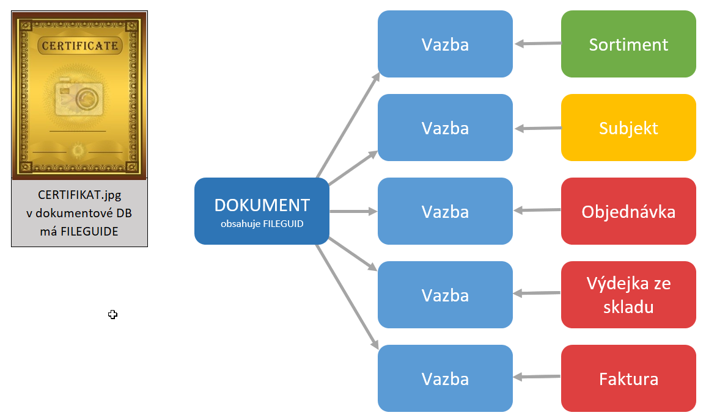
DMS v ESO9

Slide 19
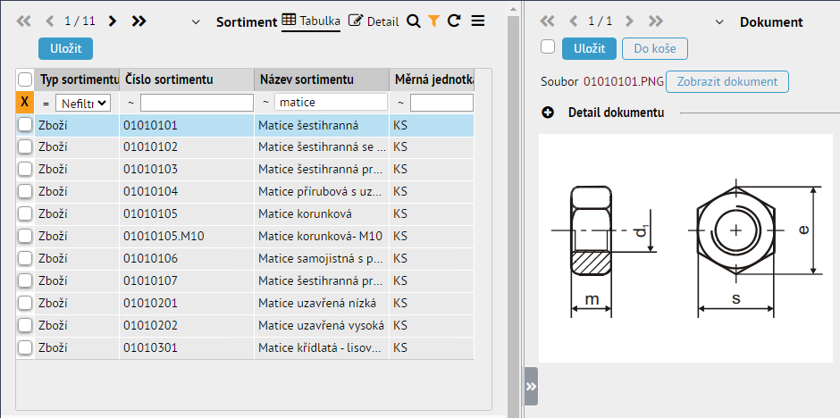
DMS v ESO9
V aplikaci – náhled na dokument

Slide 20
Digitální archiv v ESO9
Přerod z DMS do Digitálního archivu v ESO9
Postupnými kroky zavádíme
Náhledy na dokumenty
Jak vkládat dokumenty do digitálního archivu
Pravidla pro mazání uložených dokumentů
Typy dokumentů
Kontrola počtu uložených dokumentů

Slide 21
Digitální archiv v ESO9
Přerod z DMS do Digitálního archivu v ESO9
Postupnými kroky zavádíme
Náhledy na dokumenty
Jak vkládat dokumenty do digitálního archivu
Pravidla pro mazání uložených dokumentů
Typy dokumentů
Kontrola počtu uložených dokumentů

Slide 22
Digitální archiv v ESO9
Náhledy na dokumenty
Umožnilo až používání Obecného klienta
Přidáváme do všech stránek, kde jsou hlavičky dokladů
Pokud máte některé stránky dokladů profi upravené, musí se do nich náhled přidat

Slide 23
Digitální archiv v ESO9
Přerod z DMS do Digitálního archivu v ESO9
Postupnými kroky zavádíme
Náhledy na dokumenty
Jak vkládat dokumenty do digitálního archivu
Pravidla pro mazání uložených dokumentů
Typy dokumentů
Kontrola počtu uložených dokumentů

Slide 24
Digitální archiv v ESO9
Ukládání dokumentů
Pozor na terminologii: „doklad“ x „dokument“
Postupy pro vkládání dokumentu do digiarchivu se liší podle původce dokumentu:
Jsme to my
Je to druhá strana

Slide 25
Digitální archiv v ESO9
Ukládání dokumentů
Původcem dokumentu je druhá strana, my jsme jej dostali:
V elektronické formě
Nad náhledem drag&drop
Nebo tlačítko „Vložit dokument“
Možnost digitálně podepsat
V analogové (papírové) formě … převod formy § 33 zákona o účetnictví
Naskenovat, potom viz výše
Možnost Skenování lze zapojit i nad náhled (případné profi řešení)

Slide 26
Digitální archiv v ESO9
Ukládání dokumentů – Digitální podpisové certifikáty
Ukládáme do číselníku 9.8.10 Certifikáty
Parametr CERT_SN (skupina EMAIL) – uvést sériové číslo certifikátu
Parametr může mít různé hodnoty pro různé uživatele
Tlačítko „Podpis dokumentu“ v náhledu nad dokumentem
Tisk s uložením do DMS
Je možné i implementačně upravit, jaký certifikát používat

Slide 27
Digitální archiv v ESO9
Ukládání dokumentů
Původcem dokumentu jsme my
Ukládáme zároveň s tiskem / odesláním e-mailem
Toto zajistí profi úprava, v ESO9 Start je tisk bez ukládání
Je-li definován podpisový certifikát, použije se
Nutno zajistit, aby uložený dokument byl stejný jako ten, který byl předán druhé straně – viz dále

Slide 28
Digitální archiv v ESO9
Přerod z DMS do Digitálního archivu v ESO9
Postupnými kroky zavádíme
Náhledy na dokumenty
Jak vkládat dokumenty do digitálního archivu
Pravidla pro mazání uložených dokumentů
Typy dokumentů
Kontrola počtu uložených dokumentů

Slide 29
Digitální archiv v ESO9
Mazání uložených dokumentů
Zavedení digitálního archivu mj. znamená znemožnit fyzické mazání dokumentů, nahradit ho přesunem „do koše“.
A to jsme zavedli do aplikací ESO9 Start (zatím ne do ESO9 PAM)
do koše lze dát buď jenom vazbu na dokument, ale ne samotný dokument
nebo lze dát do koše vazbu i dokument

Slide 30
Digitální archiv v ESO9
Mazání uložených dokumentů
Tabulky DOKUMENT a DOKUMENT_VAZBA obsahují
příznak „je v koši“
příznak „smazání povoleno“ – pro dokumenty, kterým chceme umožnit původní fyzické mazání (implementačně volitelné)
Tyto sloupce přibyly verzí 6.8 do databází ekonomiky i PAM

Slide 31
Digitální archiv v ESO9
Mazání uložených dokumentů
V databázích ekonomiky instalací verze 6.8 (leden 2024) u již existujících záznamů obou tabulek (dokumenty i vazby) bylo nastaveno „smazání zakázáno“
V databázích PAM zůstává původní chování, tedy mazat lze, koš neimplementován (zatím).

Slide 32
Digitální archiv v ESO9
Mazání uložených dokumentů v ESO9 Start
Ve všech formulářích s náhledem dokumentu
Nové tlačítko „Do koše“
Odstraněno tlačítko „Smazat“
Nad zdrojovou evidencí (např. hlavičkou dokladu)
Nové tlačítko „Dokumenty v koši (jejich_počet)“
Odkaz vede na seznam vyhozených dokumentů lze je obnovit (tj. vyndat z koše zpět)

Slide 33
Digitální archiv v ESO9 Start
Aplikace ESO9 Start
Nová činnost 6.4.1.3 Dokumenty v koši
Určena pro správce
Umožní dokument buď obnovit zpět nebo povolit jeho smazání a potom fyzicky smazat
Nová činnost 6.4.1.4 Vazby na dokumenty v koši
Analogická předchozí, ale pro vazby
Přímé mazání dokumentů (původní funkčnost)
- Ponecháno v činnostech 2.1.1.1 Cenové poptávky a 2.2.1.1 Cenové nabídky.

Slide 34
Digitální archiv v ESO9
Aplikace ESO9 Start
Upraveno množství souvisejících funkčností
V případě rušení záznamu, ke kterému existuje vazba na dokument:
Se fyzicky zruší vazba daného záznamu na dokument (bez ohledu na to, zda má vazba „smazání povoleno“ nebo už se nachází „v koši“)
Nezruší se DOKUMENT – pokud mazaná vazba byla poslední, dostane dokument příznak „v koši“, jinak zůstane aktivní
Kopie dokladu včetně příloh
Kopírují se pouze aktivní vazby, vlastnost „smazání povoleno“ se přebírá

Slide 35
Digitální archiv v ESO9
Přerod z DMS do Digitálního archivu v ESO9
Postupnými kroky zavádíme
Náhledy na dokumenty
Jak vkládat dokumenty od digitálního archivu
Pravidla pro mazání uložených dokumentů
Typy dokumentů
Kontrola počtu uložených dokumentů

Slide 36
Digitální archiv v ESO9
Typy a počty uložených dokumentů
Při ukládání námi vystavených dokumentů během tisku nechceme mít v archivu více variant.
Např. faktura vydaná – jen jeden „výtisk“ je platný.
Obecně může mít faktura více příloh … nemohu kontrolovat jen na množství.
Proto dokument potřebuje rozlišovací příznak – Typ dokumentu
A kontrola bude na 1 dokument daného Typu

Slide 37
Digitální archiv v ESO9
Typy a počty uložených dokumentů
Číselník 6.4.2.1 Typy dokumentů
Příklad 1
typ FV = faktura vydaná (výtisk vydané faktury účetní, zálohové, penalizační)
Tisk faktury včetně uložení … PDF do digitálního archivu s typem FV
Pokus o opakovaný tisk … kontrola, zda už dokument typu FV existuje
Pokud ano – hlášena chyba, uživatel buď použije existující přílohu nebo ji vloží do koše a může tisknout znovu

Slide 38
Digitální archiv v ESO9
Typy a počty uložených dokumentů
Číselník 6.4.2.1 Typy dokumentů
Příklad 2
typ LKVL = likvidační lístek
Tisk včetně uložení … PDF do digitálního archivu s typem LKVL
Pokus o opakovaný tisk … nechceme stejnou kontrolu jako u FV
Chceme automaticky původní výtisk nahradit novým

Slide 39
Digitální archiv v ESO9
Typy a počty uložených dokumentů – do budoucí verze
Nové hodnoty v číselníku Typy dokumentů
FV, DBP, CEST, PD, LKVL
Nová funkce pro zjištění počtu příloh daného typu
Dvě procedury (algoritmy), když je nalezena příloha daného typu
Hlášena chyba – nový tisk neproběhne
Původní příloha vložena do koše a vytištěna nová

Slide 40
Digitální archiv v ESO9
Typy a počty uložených dokumentů – do budoucí verze
Úprava sestav
Typ dokumentu jako parametr sestavy
Jeden ze dvou algoritmů součástí sestavy
Parametr pro jméno ukládaného PDF souboru
Volání tisku
Zda zároveň ukládat do digiarchivu nebo ne
Cílem je, aby šlo využívat digiarchiv v stránkách a sestavách v jejich Start podobě

Slide 41
Digitální archiv v ESO9
Jak začít používat Digitální archiv ve vaší aplikaci
Doplnit náhledy k dokladům
Původcem dokumentu je druhá strana
Pro vlastní vkládání nic dalšího netřeba
Pro el. podpis převedených dokumentů – certifikáty

Slide 42
Digitální archiv v ESO9
Jak začít používat Digitální archiv ve vaší aplikaci
Původcem dokumentu jste vy
Certifikáty pro podpis
Doplnění číselníku Typy dokumentů
Úprava profi tiskových sestav (parametry, kontroly, …)
Úprava odkazů na tisk / odeslání e-mailem včetně uložení
Případně úprava pohledu a stránky – zobrazit počet příloh (pro odhalení nevytištěných / neodeslaných)

Slide 43
Prostor na dotazy …

Slide 44
Děkuji za pozornost …

